Slide 1
ĐỒ ÁN MÔN HỌC CÔNG NGHỆ XML VÀ ỨNG DUNG QUẢN LÝ KHÁCH SẠN 2 THIẾT KẾ DỮ LIỆU
TRƯỜNG ĐẠI HỌC KHOA HỌC TỰ NHIÊN
KHOA CÔNG NGHỆ THÔNG TIN
THỰC HIỆN: ĐẶNG VĂN QUỐC HÂN – 1312179
GVLT: THẦY NGUYỄN TIẾN HUY

Slide 2
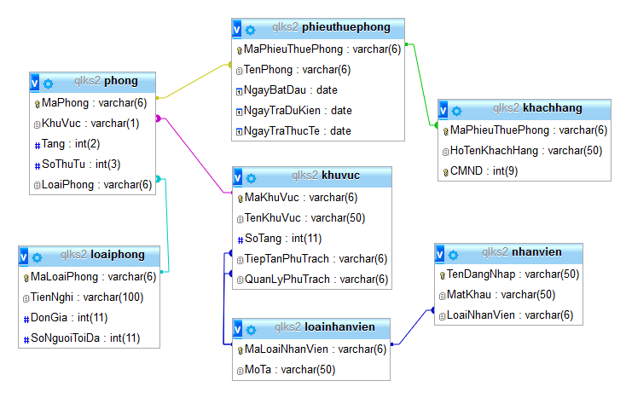
SƠ ĐỒ DỮ LIỆU

Slide 3
MÔ TẢ BẢNG PHÒNG
STT | Thuộc tính | Mô tả
1 | MaPhong | Mã phòng (Gồm tên khu vực, tầng và số thứ tự)
2 | KhuVuc | Mã khu vực
3 | Tang | Tâng của phòng
4 | SoThuTu | Số thứ tự của phòng
5 | LoaiPhong | Loại phòng
Bảng PHÒNG lưu thông tin các phòng trong khách sạn XYZ

Slide 4
MÔ TẢ BẢNG LOẠI PHÒNG
STT | Thuộc tính | Mô tả
1 | MaLoaiPhong | Mã loại phòng
2 | TienNghi | Tiện nghi của phòng
3 | DonGia | Đơn giá của loại phòng
4 | SoNguoiToiDa | Số người ở tối đa trong phòng
Bảng LOAIPHONG lưu thông tin các loại phòng trong khách sạn XYZ

Slide 5
MÔ TẢ BẢNG PHIEUTHUEPHONG
STT | Thuộc tính | Mô tả
1 | MaPhieuThuePhong | Mã phiếu thuê phòng
2 | TenPhong | Mã phòng
3 | NgayBatDau | Ngày bắt đàu thuê
4 | NgayDuKienTra | Ngày dự kiến trả
5 | NgayTraThucTe | Ngày trả trong thực tế
Bảng PHIEUTHUEPHONG lưu thông tin các phiếu thuê phòng trong khách sạn XYZ

Slide 6
MÔ TẢ BẢNG KHUVUC
STT | Thuộc tính | Mô tả
1 | MaKhuVuc | Mã khu vực
2 | TenKhuVuc | Tên khu vực
3 | SoTang | Số tầng của khu vực
4 | TiepTanPhuTrach | Tiếp tân phụ trách khu vực
5 | QuanLyPhuTrach | Quản lý phụ trách khu vực
Bảng KHUVUC lưu thông tin các khu vực trong khách sạn XYZ

Slide 7
MÔ TẢ BẢNG LOAINHANVIEN
STT | Thuộc tính | Mô tả
1 | MaLoaiNhanVien | Mã loại nhân viên
2 | MoTa | Mô tả loại nhân viên
Bảng LOAINHANVIEN lưu thông tin các loại nhân viên trong khách sạn XYZ

Slide 8
MÔ TẢ BẢNG KHACHHANG
STT | Thuộc tính | Mô tả
1 | MaPhieuThuePhong | Phiếu thuê phòng của khách hàng
2 | HoTenKhachHang | Họ tên khách hàng
3 | CMND | Số CMND
Bảng KHACHHANG lưu thông tin các khách hàng trong khách sạn XYZ

Slide 9
MÔ TẢ BẢNG NHANVIEN
STT | Thuộc tính | Mô tả
1 | TenDangNhap | Tên đăng nhập
2 | MatKhau | Mật khẩu tài khoản
3 | LoaiNhanVien | Mã loại nhân viên
Bảng NHANVIEN lưu thông tin các nhân viên trong khách sạn XYZ

Slide 10
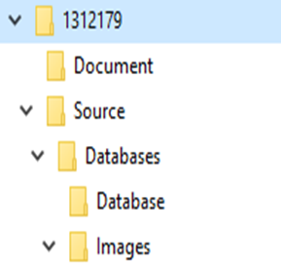
CẤU TRÚC THƯ MỤC
Document: Các báo cáo.
Source: Mã nguồn chương trình
Databases: Dữ liệu của chương trình
Database: Cơ sở dữ liệu
Images: Các hình ảnh mà chương trình sử dụng

Slide 11
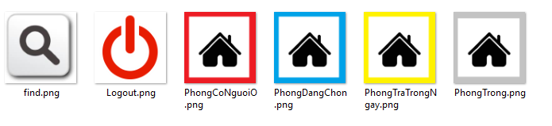
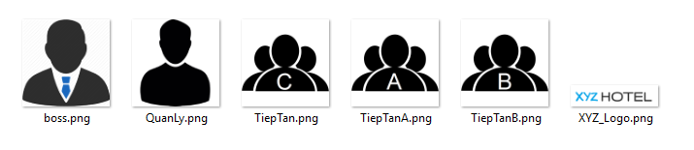
CẤU TRÚC Images
Biểu tượng
Hình

